Slide 1
Docentenhandinstructie – achtergrondinformatie
Doel: (Positieve) visie op werk vanuit het christelijke geloof, als unieke mogelijkheid om talenten te gebruiken en opdracht om de naaste en de samenleving te dienen.
Gespreksstof: Wat is ‘werk’ en wat betekent het dat 40% van de Nederlanders het werk regelmatig als níet zinvol ervaart? Mensen die hun werk zinvol vinden, zijn gemiddeld, zowel op het werk als privé
Laat leerlingen Bijbelteksten toepassen op werk- of studiekeuzes. Onderzoek samen hoe de Bijbel richting kan geven aan keuzes. Benadruk dat werk niet alleen gaat over zelfontplooiing (wie ben ik, wat kan ik, wat wil ik?), maar ook over de vraag: welke opdracht heb ik als christen in de maatschappij?

Slide 2
Disclaimer
De ontwerper van de workshop (helaas géén theoloog) gaat uit van het concept ‘Missio Dei’, het doorlopende herstelplan van God van schepping tot herschepping waarin de mens wordt uitgenodigd te participeren.
De workshop legt de nadruk op de samenhang tussen de scheppingsopdracht (Genesis) en de zendingsopdracht (bijv. Mattheüs 28:18–20). Beide zijn geen losse thema’s, maar met elkaar verbonden.
Workshopgevers en decanen kunnen binnen dit kader eigen accenten leggen; de materialen worden daarom aangeboden in PowerPoint-vorm.
Bijbelteksten zijn overgenomen uit de HSV (herzienestatenvertaling.nl). Een deel van de leerlingen is gewend aan meer toegankelijke vertalingen. Kijk wat het beste aansluit bij de groep.

Slide 3
Docentenhandinstructie – toelichting workshop
Slide 5
Start met het thema: geef aan dat jullie vandaag gaan uitzoomen — nadenken over de bredere betekenis van werk. Stel de vraag: Wat is werk eigenlijk?
Slide 7–8
Gebruik één of meer stellingen om het gesprek te openen. Tip: de werkvorm Over de streep werkt goed om leerlingen te activeren.
Slide 8–9
Centrale boodschap: Werk is méér dan geld verdienen.
Stimuleer leerlingen om na te denken over de betekenis van werk voor henzelf, hun naaste en de maatschappij.
Raadpleeg de achtergrondinformatie in de notities van deze slides.
Optioneel: laat leerlingen individueel reflecteren, sticky notes invullen en die vervolgens gezamenlijk bespreken.
Slide 11
Voer opdracht 2 (werkweek) uit met het bijbehorende werkblad.

Slide 4
Docentenhandinstructie – toelichting workshop
Deel 2: Bijbel toepassen
Slide 14 – 19. Leerlingen hebben in deel 1 van de workshop nagedacht over de cultuuropdracht (het voorzetten) en de betekenis van werk. In deel 2 wordt dit algemene perspectief concreet gemaakt door de koppeling naar specifieke beroepen.
Slide 20 is bedoeld als samenvatting. Bespreek dat werk en studie enerzijds een bijzonder geschenk zijn waarin leerlingen hun talenten kunnen inzetten, maar dat er anderzijds ook gebrokenheid zichtbaar is in elk beroep en in de wereld.
Slide 21, opdracht 3 (werkblad)
Leerlingen passen verschillende Bijbelteksten toe op hun eigen studiekeuzeproces. Stimuleer hen om niet alleen te zoeken naar wat bij hén past, maar ook naar wat bijdraagt aan Gods cultuuropdracht in de wereld.

Slide 5

GOD EN JE
STUDIEKEUZE.
Het grote plaatje.

Slide 6
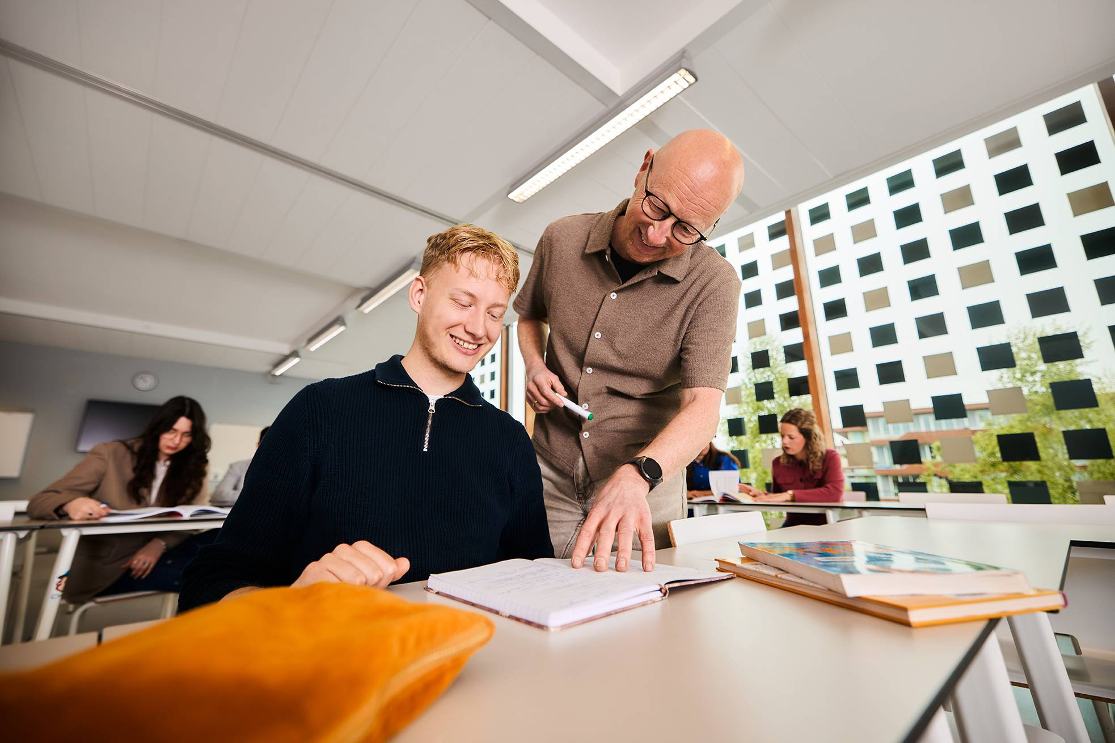
Leerdoelen
Wat is werk en wat is de ‘zin’ van werk volgens de Bijbel?
Bijbelteksten (leren) toepassen op werk- of studiekeuze.

Slide 7
Stelling: over werk
€ 6.000 per maand verdienen en tafeltjes schoonmaken bij MC Donalds óf € 2.000 per maand verdienen en elke dag je talenten kunnen gebruiken.

Slide 8
Stelling: over werk
3 Dagen werken en 4 dagen weekend zou beter zijn.

Slide 9
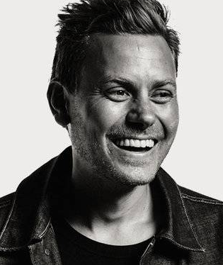
Bijbel gaat van paradijs (Genesis) naar hemelse stad (Openbaringen)
John Mark Comer:“That’s the kind of world we’re called to make. After all, we’re just supposed to continue what God started in the beginning.”​
Dat is het werk waarvoor we geroepen zijn. Uiteindelijk zijn we bedoeld om de schepping die God begonnen is voort te zetten.

Slide 10
Gespreksvraag:
Werk is méér dan geld verdienen.
Waar denk jij aan? Bedenk 3 woorden.

Slide 11
22-67 jaar
40u p.w.
Reken met 46 weken
per jaar i.v.m. vakantie en
vrije dagen etc.)
Bedenk zélf hoeveel uur p.w.
jij bezig bent met sport,
socials, gamen etc.
Opdracht 1: werkweek (werkblad)
Casus
Maak een schatting:
22-67 jaar
40u p.w.
Reken met 46 weken
per jaar i.v.m. vakantie en
vrije dagen etc.)
Bedenk zélf hoeveel uur p.w.
jij bezig bent met sport,
socials, gamen etc.
Aantal werkuren, totale loopbaan
Vrij besteedbare tijd loopbaan (Excl. weekend/vakantie)
Vergelijking
Bijvoorbeeld
een
Opsomming
.
.
Bijvoorbeeld
een
Opsomming
.
.

Slide 12
22-67 jaar
40u p.w.
Reken met 46 weken
per jaar i.v.m. vakantie en
vrije dagen etc.)
Bedenk zélf hoeveel uur p.w.
jij bezig bent met sport,
socials, gamen etc.
Opdracht 1: werkweek
Controleer elkanders werk
Wat verrast je en wat denk je over deze aantallen?
Eventueel: wat is belangrijk voor je en hoe is dat zichtbaar in je tijdsbesteding?
En andersom: wat is eigenlijk niet zo belangrijk, maar vraagt wél veel tijd?
Vergelijking
Bijvoorbeeld
een
Opsomming
.
.
Bijvoorbeeld
een
Opsomming
.
.

Slide 13
Leerdoelen
Wat is werk en wat is de ‘zin’ van werk volgens de Bijbel?
Bijbelteksten (leren) toepassen op werk- of studiekeuze.

Slide 14
Opdracht 2: Wat is het doel van werk volgens
de Bijbel?
Casus
Zie werkblad.

Slide 15
Stelling:
Je bent naar Gods beeld gemaakt.
Wat zegt dat over werk?

Slide 16
Gespreksvraag:
Hoe draagt een accountant bij aan het scheppingsplan van God?

Slide 17
Gespreksvraag:
Hoe draagt een cryptobelegger bij aan het scheppingsplan van God?

Slide 18
Gespreksvraag:
Hoe draagt een politieagent bij aan het scheppingsplan van God?

Slide 19
Opdracht: Verzin een (zin)loos beroep.
Wat maakt een beroep zinvol/zinloos?
Casus

Slide 20
Tim Keller, auteur ‘Every Good Endeavor’
Casus
Werk = goed: onderdeel van het paradijs, dus nodig voor een vervuld’ leven (net zoals eten/slaap etc).
Werk = cultuuropdracht. Mens is naar Gods beeld geschapen. Geeft vervulling.
Het dienen van de naaste en daarmee versterken van relaties.
Elk mens is uniek: dus je kunt unieke kwaliteiten ontwikkelen.
Regelmatig frustrerend (doorns en distels in Gen. 3). Ons werk schiet ook tekort (Rom. 3:23). wordt gemakkelijk egoïstisch, machtsmisbruik of gericht op status, zoals torenbouw van Babel (Gen. 11).
Gods oplossing voor gebrokenheid. Níet afschaffen van werk, maar het zachte juk van Jezus: Matt 11:28-30

Slide 21
Opdracht 3: Geef elkaar studie- of loopbaanadvies met behulp van deze bijbelteksten.
Mattheüs 25:40
“Voor zover u dit voor een van deze geringste broeders van Mij gedaan hebt, hebt u dat voor Mij gedaan.”
Micha 6:8 “Maar de Heer heeft jullie al verteld wat hij van jullie verlangt. Hij heeft al bekendgemaakt wat goed is. Hij vraagt alleen dit: Wees eerlijk, rechtvaardig en trouw. En denk niet alleen aan jezelf, maar leef dicht bij God.” (BGT)
1 Korinthe 3:9
“Want Gods medearbeiders zijn wij. Gods akker en Gods bouwwerk
bent ú.”

Slide 22
Gespreksvraag:
Hoe wil jij geloof, studie en werk met elkaar combineren?

Slide 23
Reflectievraag:
Geloof jij unieke talenten en kwaliteiten van God ontvangen te hebben?

Slide 24
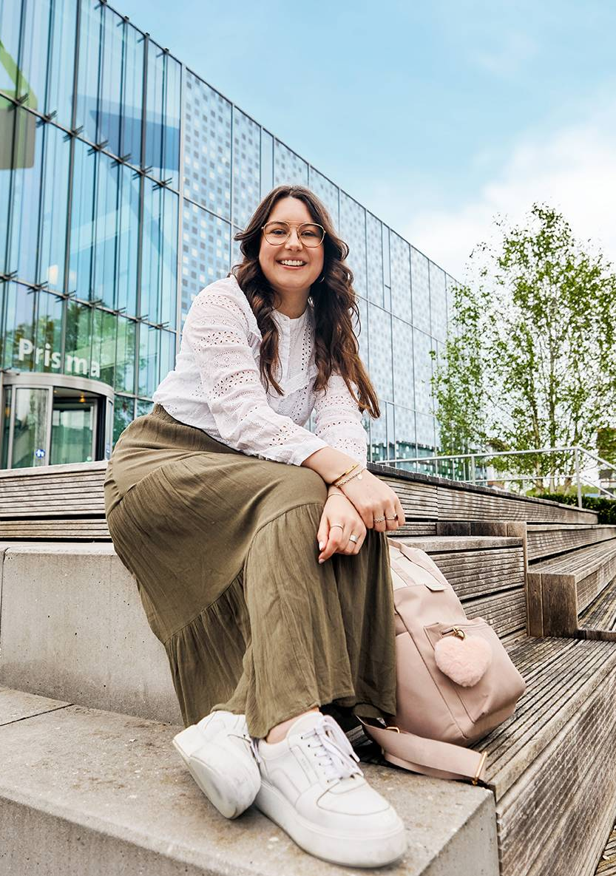
Samenvatting
Werk = (hopelijk) meedoen aan het herstelplan van God, maar gebrokenheid is overal. In de wereld (maatschappij) en ook in jezelf. Dat blijft een zoektocht #realitycheck.
Werk = dienen van de maatschappij en de ander. Én natuurlijk je unieke talenten gebruiken. Met welke talenten kun/wil jij bijdragen?

